Slide 1
EHR企业级
人事管理系统
！该系统基于JAVA-WEB技术，主要用于实现企业里的人事管理，主要功能如下：
！企业结构管理：部门管理与岗位管理
！人员管理：入职管理，试用期管理，调动管理，离职管理，人员信息管理
！报表管理：新招聘员工报表， 离职员工报表，调动员工报表
XD 第五组

Slide 2
CONTENTS
ONE.组员介绍
TWO.五种武器
前、后端任务分工，人员分配。
实现人事管理系统的五种利刃。
THREE.项目结构
FOUR.运行效果
管理系统的结构树。
欢迎演员登场。

Slide 3
01
组员介绍
前、后端任务分工，人员分配。
端任hu务分工，人员分配。前、后端任务分工，人员分配

Slide 4

LOGO
前端
马天阳
杨智
殷立
安南
LOGO
后端、数据库
安南
普通
刘辉
张强
安南

Slide 5
02
五种武器
实现人事管理系统的五种利刃。

Slide 6
LOGO
五种武器
JSP
JSP全名为Java Server Pages，中文名叫java服务器页面，其根本是一个简化的Servlet设计。
JQuery
jQuery是一个快速、简洁的JavaScript框架，是继Prototype之后又一个优秀的JavaScript代码库（或JavaScript框架）。
Java Servlet
Web服务器端加载并运行的Java应用程序具体运行在Servlet引擎管理的JVM上。
JDBC
Java数据库连接体系结构是用于Java应用程序连接数据库的标准方法。
MySQL
MySQL是一个关系型数据库管理系统

Slide 7


LOGO
五种武器
JSP
JSP全名为Java Server Pages，中文名叫java服务器页面，其根本是一个简化的Servlet设计，它是由Sun Microsystems公司倡导、许多公司参与一起建立的一种动态网页技术标准。JSP技术有点类似ASP技术，它是在传统的网页HTML（标准通用标记语言的子集）文件(*.htm,*.html)中插入Java程序段(Scriptlet)和JSP标记(tag)，从而形成JSP文件，后缀名为(*.jsp)。 用JSP开发的Web应用是跨平台的，既能在Linux下运行，也能在其他操作系统上运行。
Java Servlet是JSP的技术基础，而且大型的Web应用程序的开发需要Java Servlet和JSP配合才能完成。JSP具备了Java技术的简单易用，完全的面向对象，具有平台无关性且安全可靠，主要面向因特网的所有特点。

Slide 8
LOGO
五种武器
jQuery
jQuery是一个快速、简洁的JavaScript框架，是继Prototype之后又一个优秀的JavaScript代码库（或JavaScript框架）。jQuery设计的宗旨是“write Less，Do More”，即倡导写更少的代码，做更多的事情。它封装JavaScript常用的功能代码，提供一种简便的JavaScript设计模式，优化HTML文档操作、事件处理、动画设计和Ajax交互。
jQuery的核心特性可以总结为：具有独特的链式语法和短小清晰的多功能接口；具有高效灵活的css选择器，并且可对CSS选择器进行扩展；拥有便捷的插件扩展机制和丰富的插件。jQuery兼容各种主流浏览器，如IE 6.0+、FF 1.5+、Safari 2.0+、Opera 9.0+等。

Slide 9
LOGO
五种武器
JDBC
Java数据库连接体系结构是用于Java应用程序连接数据库的标准方法。JDBC对Java程序员而言是API，对实现与数据库连接的服务提供商而言是接口模型。作为API，JDBC为程序开发提供标准的接口，并为数据库厂商及第三方中间件厂商实现与数据库的连接提供了标准方法。JDBC使用已有的SQL标准并支持与其它数据库连接标准，如ODBC之间的桥接。JDBC实现了所有这些面向标准的目标并且具有简单、严格类型定义且高性能实现的接口。

Slide 10
LOGO
五种武器
java servlet
在Web服务器端加载并运行的Java应用程序具体运行在Servlet引擎管理的JVM上。Servlet容器负责Servlet和用户的通信以及调用Servlet的方法。Servlet和用户的通信采用请求/响应模式。用于以动态响应客户机请求形式扩展Web服务器（Web Container）的功能。Servlet是开发服务器端应用程序的一个很好选择， Servlet与JSP结合使用，能提供更强大的服务器端功能。
一个servlet就是Java编程语言中的一个类，它被用来扩展服务器的性能，服务器上驻留着可以通过“请求-响应”编程模型来访问的应用程序。

Slide 11
LOGO
五种武器
MySQL
MySQL是一个关系型数据库管理系统，由瑞典MySQL AB 公司开发，目前属于 Oracle 旗下产品。MySQL 是最流行的关系型数据库管理系统之一，在 WEB 应用方面，MySQL是最好的关系数据库管理系统应用软件。关系数据库将数据保存在不同的表中，而不是将所有数据放在一个大仓库内，这样就增加了速度并提高了灵活性。
MySQL 软件采用了双授权政策，分为社区版和商业版，由于其体积小、速度快、总体拥有成本低，尤其是开放源码这一特点，一般中小型网站的开发都选择 MySQL 作为网站数据库。

Slide 12
03
项目结构
管理系统的结构树。

Slide 13
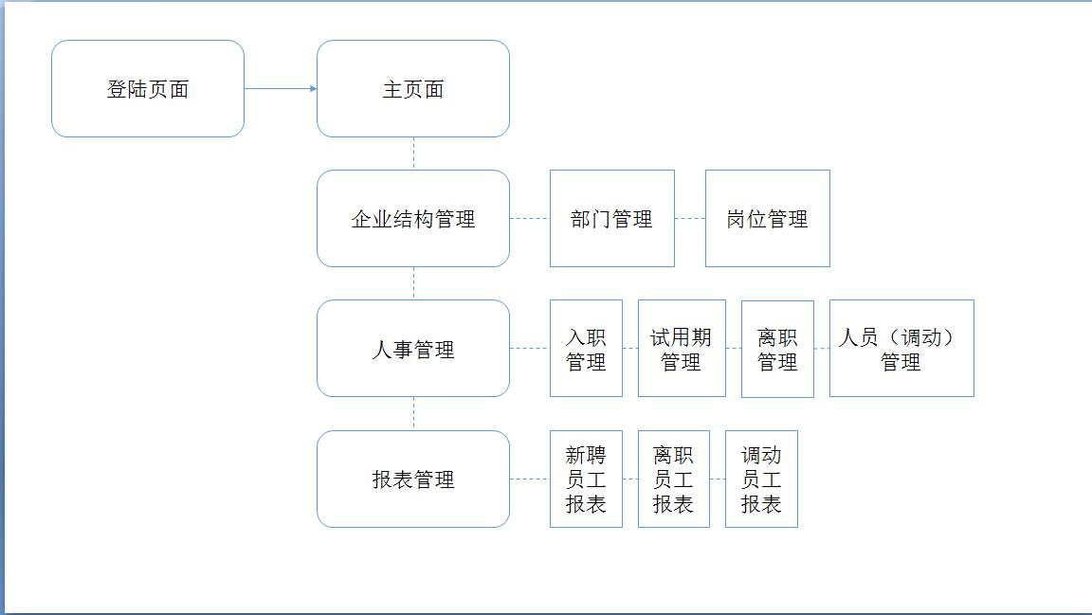
LOGO
项目结构

Slide 14
04
运行效果
欢迎演员登场！！！

Slide 15
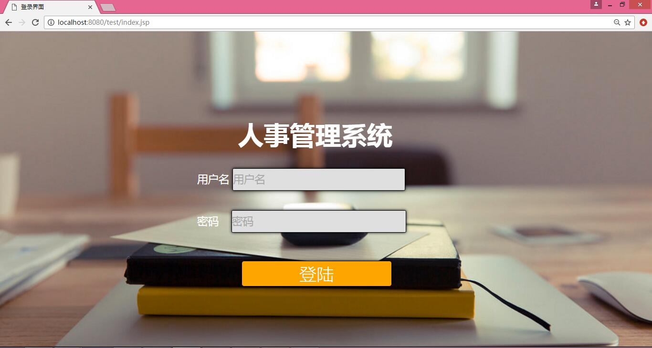
1.登陆界面

Slide 16
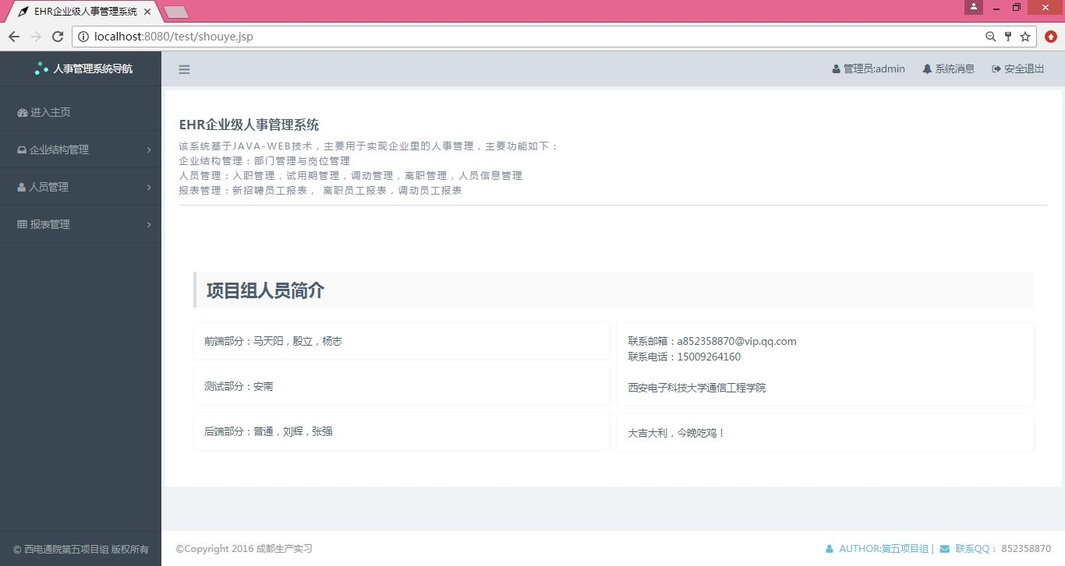
2.系统主界面

Slide 17
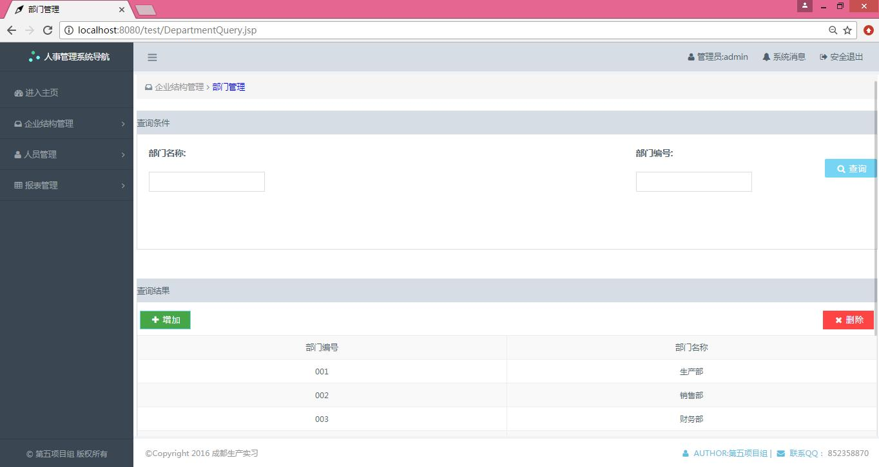
3.企业结构-部门管理

Slide 18
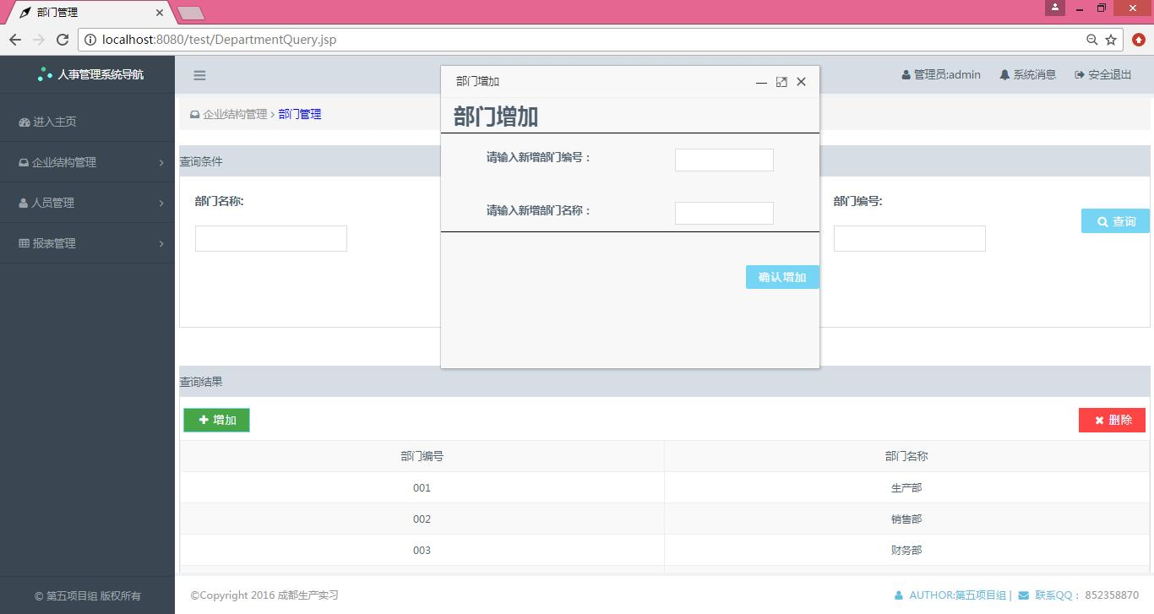
4.企业结构-部门管理-增加

Slide 19
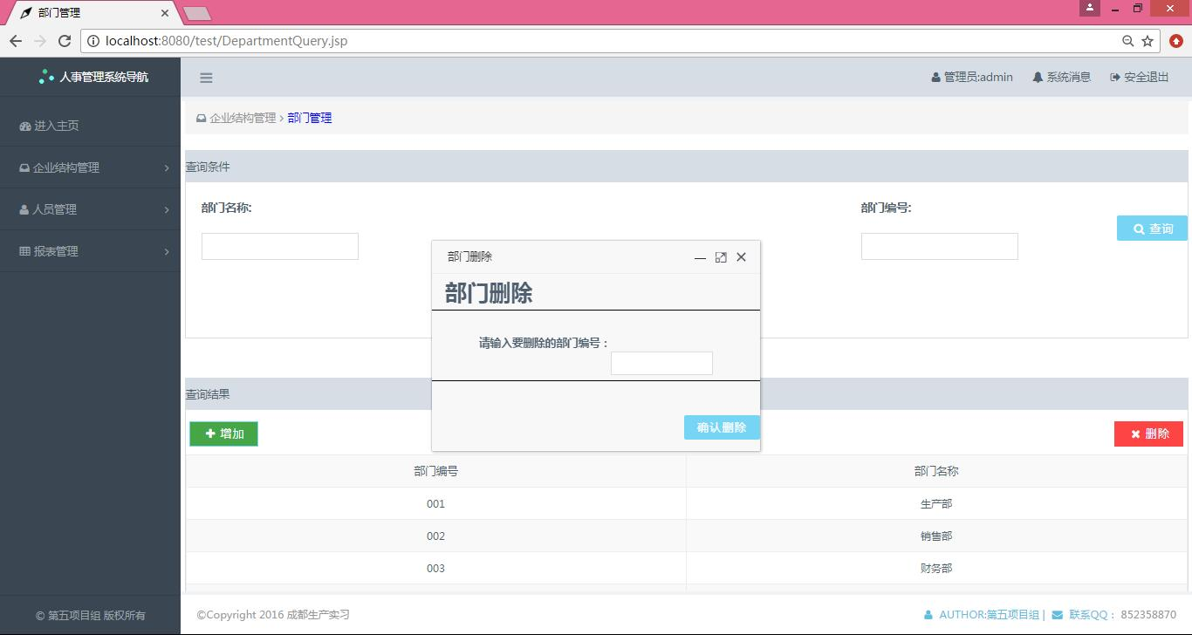
5.企业结构-部门管理-删除

Slide 20
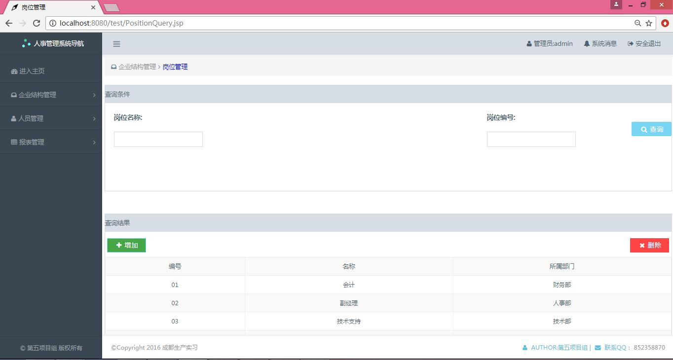
6.企业结构-岗位管理

Slide 21
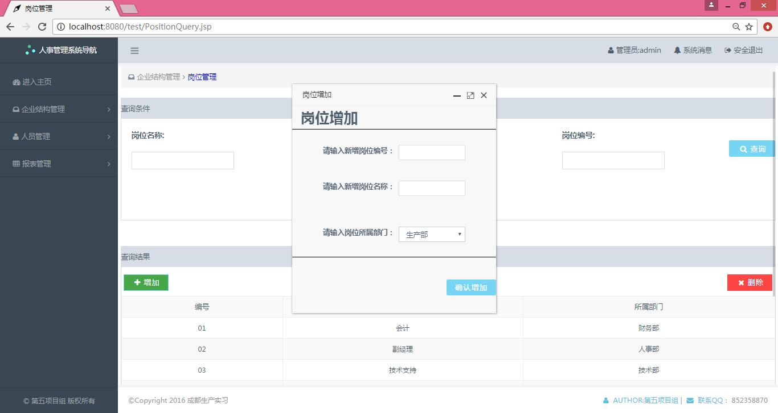
7.企业结构-岗位管理-增加

Slide 22
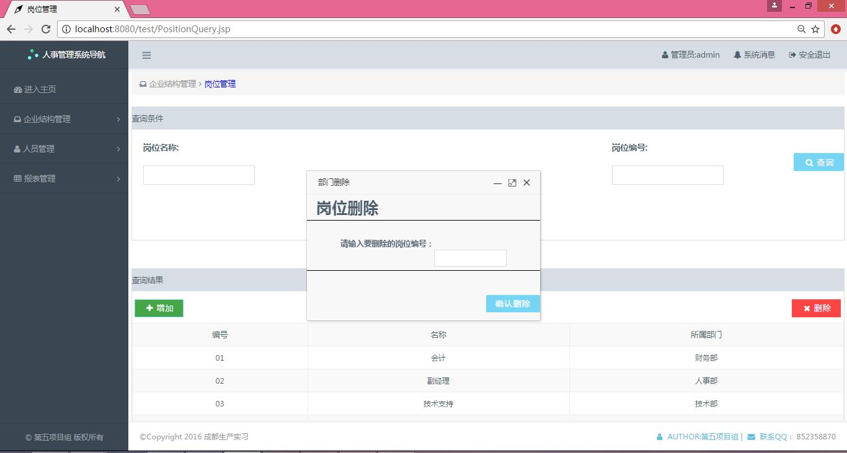
8.企业结构-岗位管理-删除

Slide 23
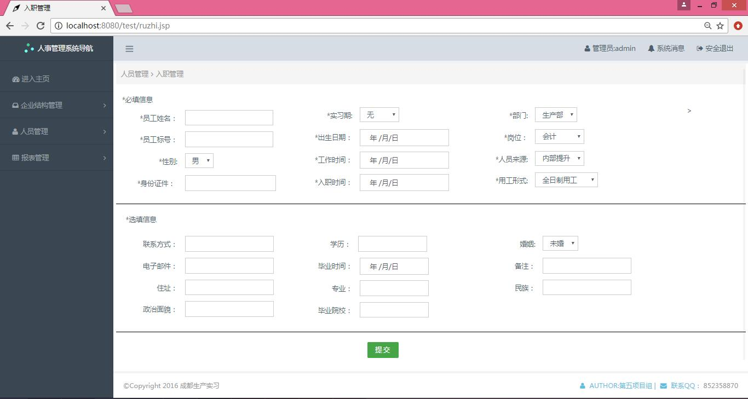
9.人员管理-入职管理

Slide 24
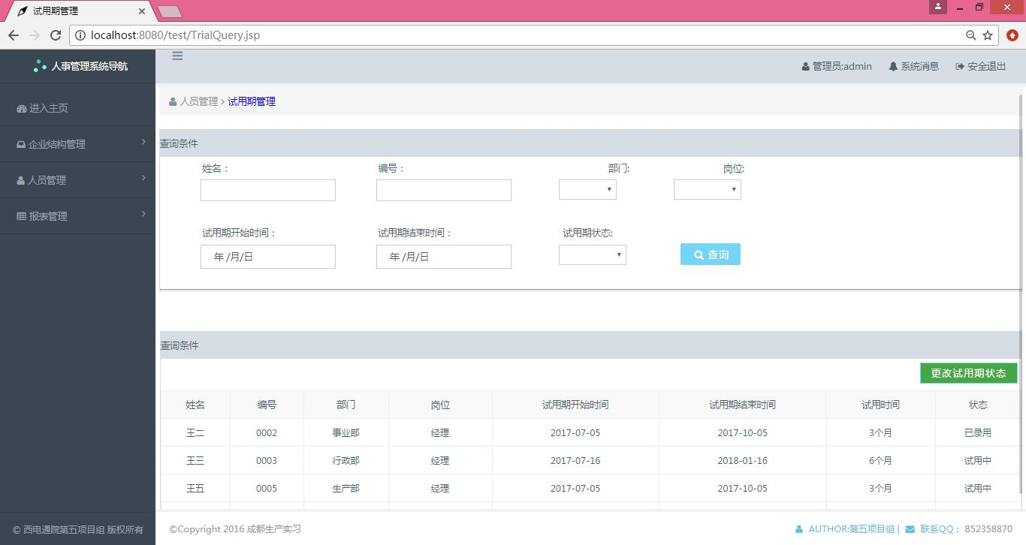
10.人员管理-试用期管理

Slide 25
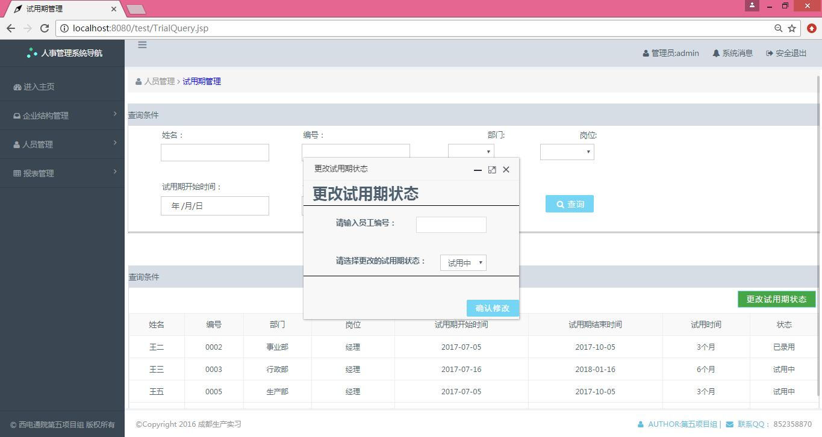
11.人员管理-试用期管理-更改状态

Slide 26
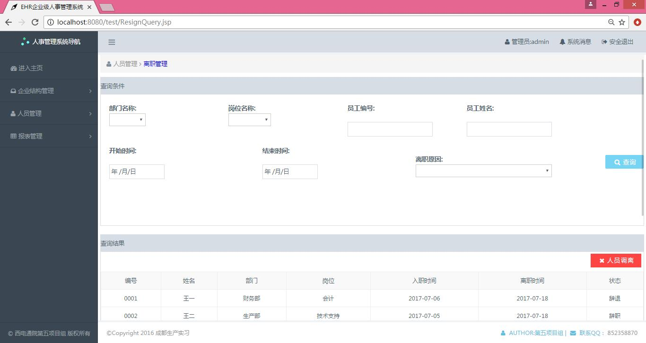
12.人员管理-离职管理

Slide 27

13.人员管理-离职管理-调离

Slide 28
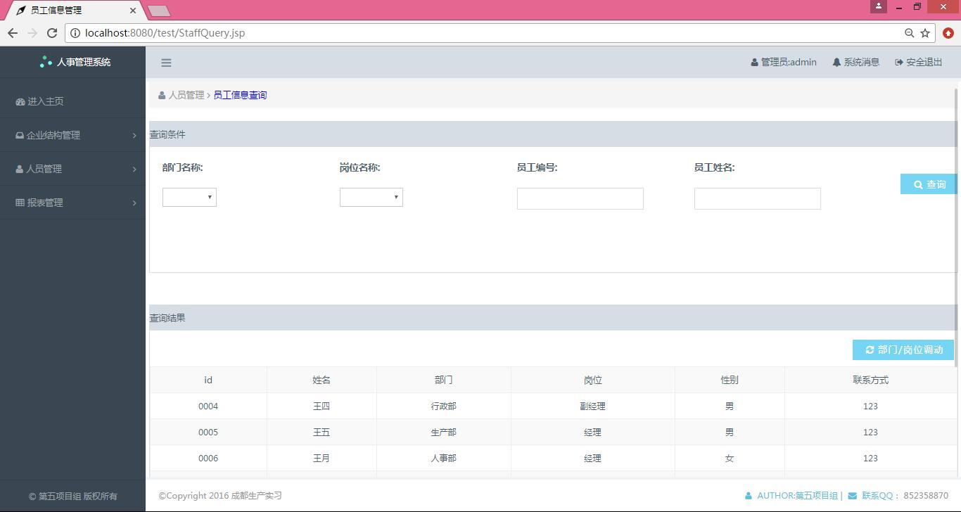
14.人员管理-人员信息查询

Slide 29
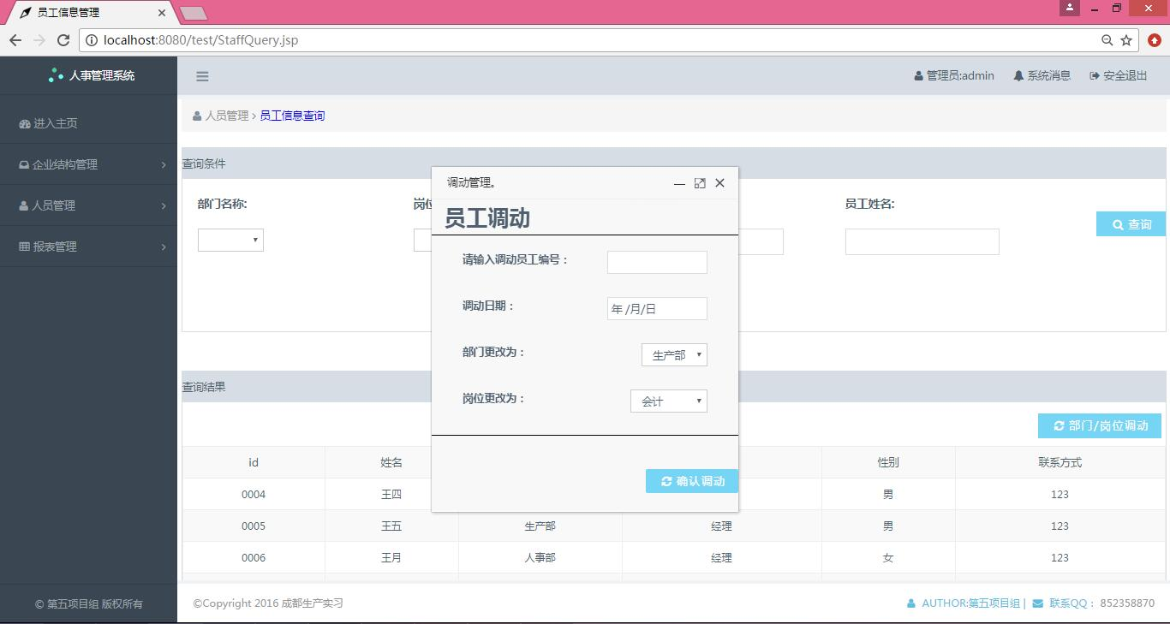
15.人员管理-人员信息查询-员工调动

Slide 30
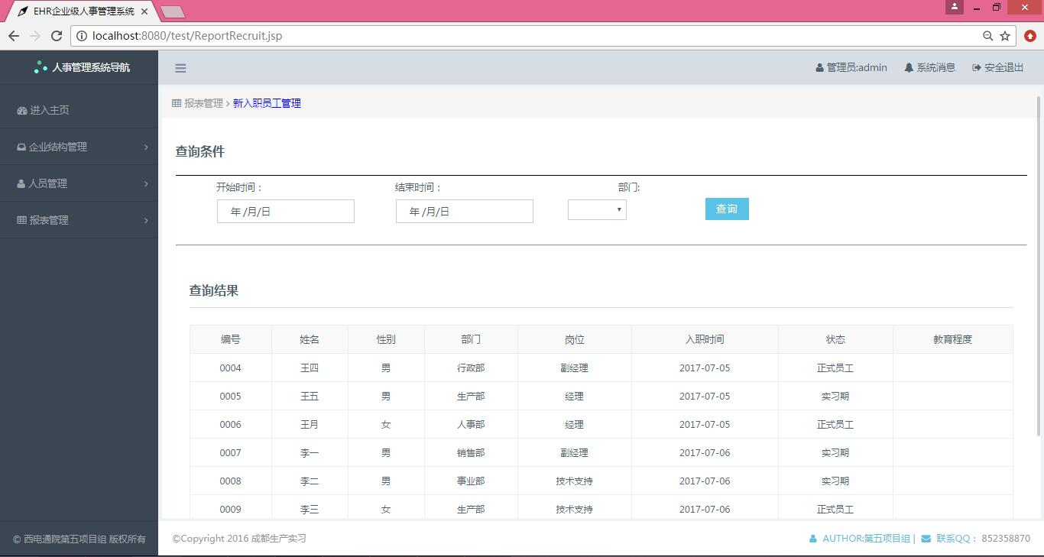
16.报表管理-新入职员工管理

Slide 31
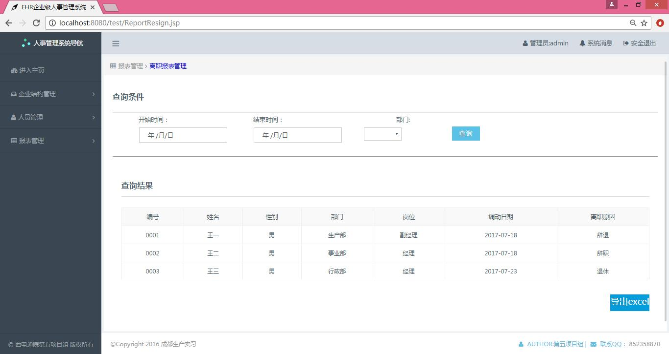
17.报表管理-离职员工管理

Slide 32
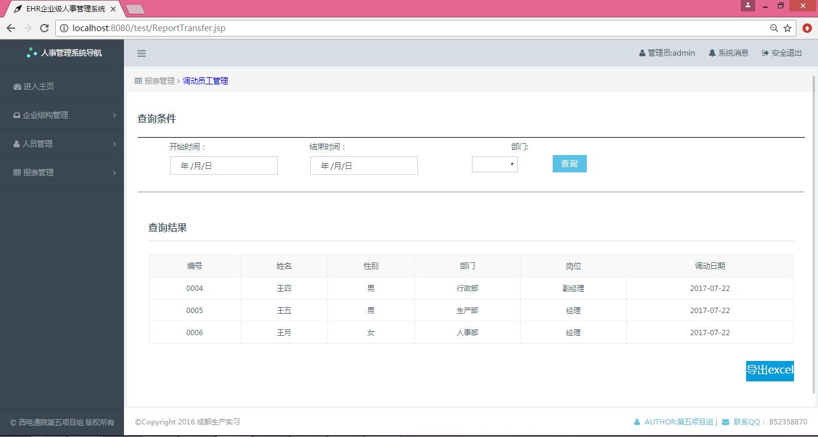
18.报表管理-调动员工管理

Slide 33
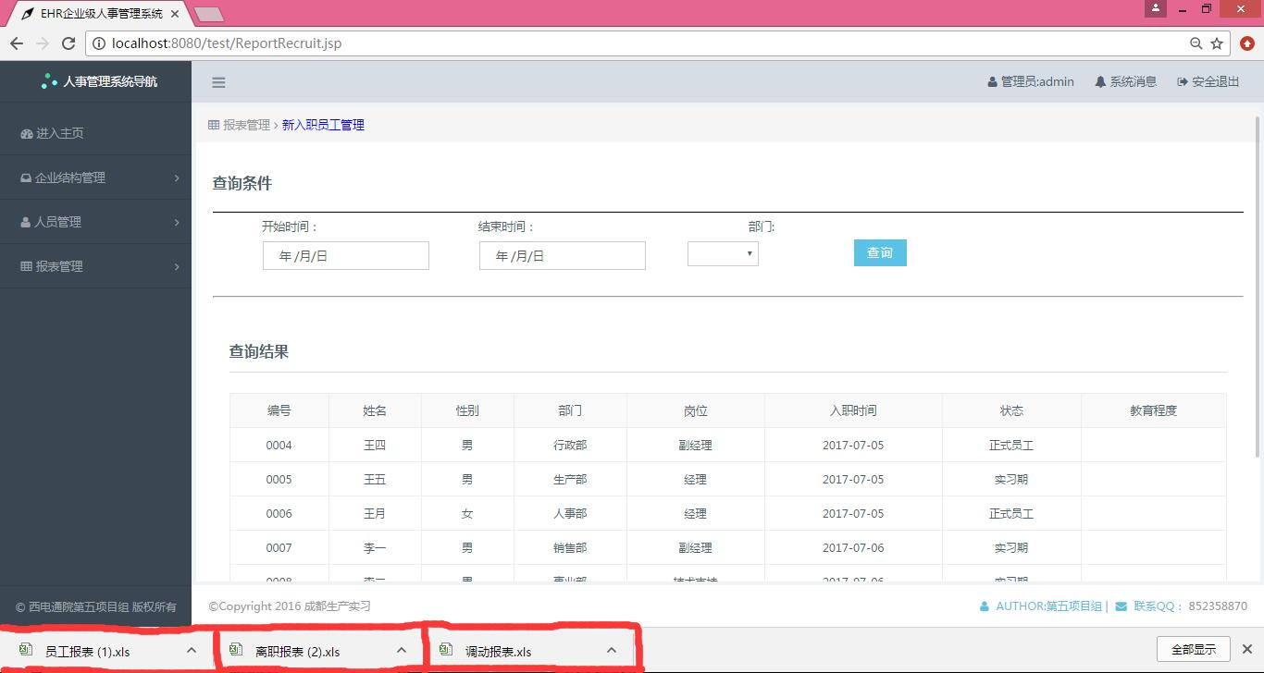
19.报表管理-打印报表

Slide 34
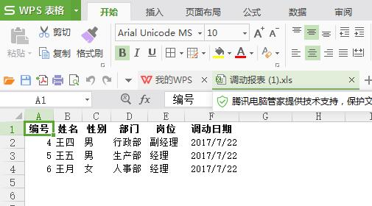
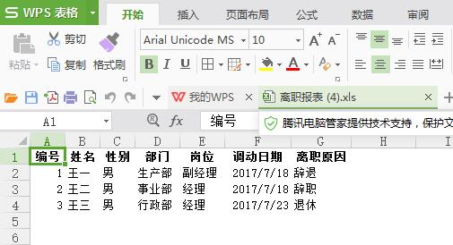
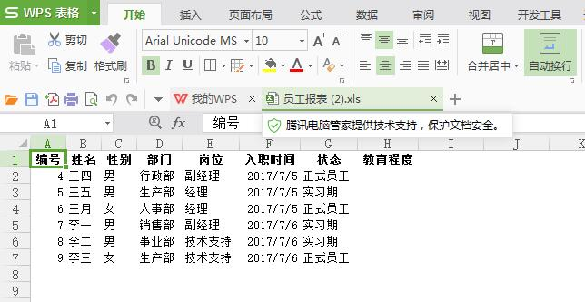
20.打印报表

Slide 35
THANK YOU
FOR WATCHING

